Slide 1
Уморихте ли се, дечица?

Slide 2
Всичко започва да ви се струва трудно ли?

Slide 3
Усещате, че очичките ви се затварят?

Slide 4
Пръстите ви болят от толкова написано?

Slide 5
Нуждаете се от малко почивка и изпъване на краката!!!

Slide 6
...ХАЙДЕ...
само трябва да следвате инструкциите !!!

Slide 7
1)Остави химикала!
2)Стани от чина и се приготви!
?

Slide 8
3) Сега запей с цяло гърло тази песен и танцувай
поне 5 минути..

Slide 9




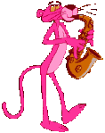
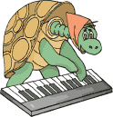


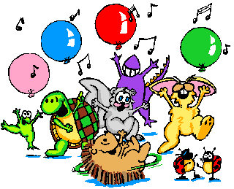


"TITITA TITUTU TIIIPATITITUUU,
TUTUTU TUTUTU TUTUTU
TUTUTUUU TUTUTITITUUU,
AHAHAH!!!"

Slide 10
Виждам, че умората изчезна и сте готови за работа !
Тогава да са захванем отново с урока ! ☺

